Slide 1
Жизненный цикл разработки ПО (SDLC): От идеи до готового продукта
Краткий обзор этапов — от сбора требований до поддержки. Понимание SDLC помогает снизить риски, ускорить выпуск и повысить качество продукта.
Автор: Михаил Огоренко
Максим Могутов

Slide 2
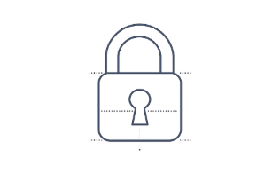
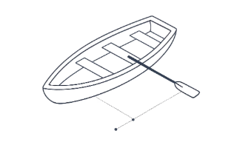

Зачем нужен SDLC? Строим надежный дом, а не карточный домик
Контроль рисков
Четкие роли и ответственность
Фокус на целях
Структура процесса уменьшает неожиданные срывы сроков и перерасход бюджета.
Требования и критерии качества фиксируются заранее — продукт решает реальные задачи бизнеса.
Снижается недопонимание между командой, заказчиком и стейкхолдерами.

Slide 3
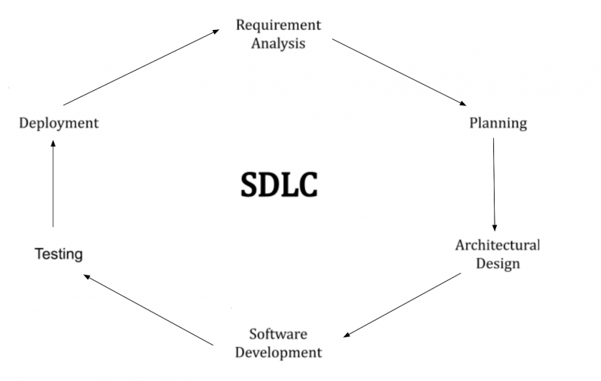
Этап 1 — Анализ требований: Фундамент нашего дома
Что делаем: собираем функциональные и нефункциональные требования, оцениваем пользователей и рынок, формируем бизнес-цели.
Почему важно: ~70% проблем проектов начинаются из-за неверных требований. Правильный анализ уменьшает переделки и экономит ресурс.
Пример: предпроектные исследования в Surf — проверка гипотез, валидация целевой аудитории и KPI.

Slide 4
Этап 2 — Проектирование: Чертежи и архитектура
Высокоуровневый дизайн (HLD)
Низкоуровневый дизайн (LLD)
Архитектурные решения
Выбор стека, шаблонов проектирования и стратегии масштабирования.
Описание архитектуры, ключевых модулей, интеграций и ограничений.
Детализация интерфейсов, схем данных, API и алгоритмов.
Результат — набор документов и диаграмм, которые направляют реализацию и упрощают коммуникацию между командами.

Slide 5
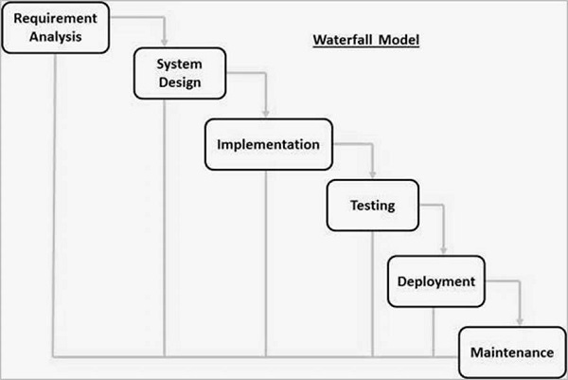
Этап 3 — Разработка: Возводим стены и перекрытия
Что делаем: реализация модулей и функций согласно LLD, написание кода, юнит-тесты, подготовка CI/CD.
Ключевой момент: модульная разработка + интеграция компонентов для бесшовной проверки и дальнейшего тестирования.
Практика: поддержка код-ревью, автоматических сборок и статического анализа для раннего обнаружения дефектов.

Slide 6






Этап 3 — Разработка: Процесс создания продукта
Разработка — это итеративный процесс, где каждый шаг тщательно спланирован для обеспечения качества и эффективности. Вот ключевые этапы:
Планирование спринта
Определение задач и целей на предстоящий итеративный период.
Написание кода
Реализация функциональности согласно проектной документации.
Юнит-тесты
Автоматизированная проверка отдельных компонентов на работоспособность.
Код-ревью
Взаимная проверка кода разработчиками для улучшения качества и выявления ошибок.
Интеграция
Объединение разработанных компонентов в единую систему.
CI/CD
Автоматизация сборки, тестирования и развёртывания продукта.
Такой подход обеспечивает непрерывное совершенствование и быструю поставку ценности.

Slide 7
Этап 4 — Тестирование: Проверка на прочность
01
02
Функциональное тестирование
Регрессионное тестирование
Проверка соответствия функциональным требованиям.
Гарантия, что изменения не ломают существующий функционал.
03
Нагрузочное и интеграционное тестирование
Оценка стабильности под нагрузкой и корректности взаимодействия модулей.
Цель — убедиться, что продукт надежен, безопасен и готов к приемки заказчиком.

Slide 8
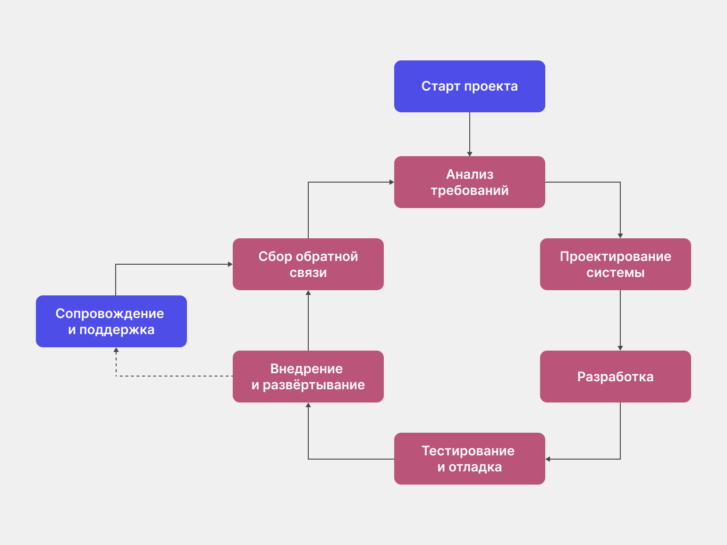
Этап 5 — Внедрение и Развертывание: Сдача объекта заказчику
Что делаем: разворачиваем в production, выполняем миграции данных, проводим UAT с ключевыми пользователями.
Контроль качества: «канареечные» релизы, feature flags и мониторинг позволяют снизить риски при вводе в эксплуатацию.
Итог: продукт доступен конечным пользователям и отслеживается с точки зрения производительности и ошибок.

Slide 9
Этап 6 — Поддержка и Развитие: Дом, в котором комфортно жить
Поддержка и исправления
Эволюция продукта
Мониторинг и оптимизация
Реагируем на баги, обеспечиваем SLA и стабильность работы.
Собираем обратную связь, планируем релизы и добавляем новые функции по приоритетам.
Непрерывное улучшение производительности, безопасности и UX.
Поддержка — это цикл: новые требования ведут к анализу, проектированию и повторной разработке — SDLC замыкается и живет дальше.

